Slide 1

2020 YILI
YGG SUNUMU
YAZI İŞLERİ SÜRECİ
31/12/2020

Slide 2
SWOT ANALİZİ
GÜÇLÜ YÖNLER | DURUMU
G1- Alanında deneyimli (Mevzuata hakim-İş takibi kuvvetli) personele sahip olmak | ☺ (Hala güçlü)
G2- Personel arası iletişimin güçlü olması | ☺ (Hala güçlü)
G3- Belgelerin EBYS üzerinden gönderilmesinin zaman verimliliği sağlaması | ☺ (Hala güçlü)
G4- Ofiste bulunan evrakların doğru ve düzgün dosyalanması | ☺ (Hala güçlü)
G5- Birimde bulunan tüm personelin yürütülen her süreçte birbirini ikame edecek bilgi ve detaylara hakim olması | ☺ (Hala güçlü)
G6- Birimde yürütülen tüm sürecin üst yönetimin kontrolünden geçerek tamamlanması sebebiyle hata riskinin minimum düzeyde olması | ☺ (Hala güçlü)
G7- Departmanlarla olan uyumun iş akışını hızlandırması ve kolaylaştırması | ☺ (Hala güçlü)
ZAYIF YÖNLER | DURUMU
Z1- Müdürün ayrı çalışma ofisinin olmaması | ☹ (Hala zayıf )
Z2-Arşiv Yönergesi kapsamında birimimiz altında yürütülecek arşiv çalışmaları için deneyimli personeli olmaması | ☹ (Hala zayıf )
FIRSATLAR | DURUMU
F1- YÖK Denetimi | ☺ (Hala fırsat )
F2- Belgelerin EBYS üzerinden gönderilmesi ve süreci tüm ilgililerin takip etmesi, tıkanıklığın hangi birimden kaynaklandığının görülmesi. | ☺ (Hala fırsat )
F3- COVİD 19 Pandemi sürecinde uzaktan çalışma | ☺ (Hala fırsat )
TEHDİTLER | DURUMU
T1- Kurum ve kuruluşlardan eksik ve geç ulaşan belge ve bilgilerin varlığı. | ☹ (Hala tehdit)
T2-Korona Virüs Pandemisi ve uzaktan çalışma | ☹ (Hala tehdit)
T3-Gizli yazıların birim içinde haber verilmeden dosyalanması | ☹ (Hala tehdit)

Slide 3

PAYDAŞ BEKLENTİLERİ
PAYDAŞ ADI | PAYDAŞ BEKLENTİSİ | KARŞILANMA DURUMU
Rektörlük | Verilen Görevlerin zamanında ve doğru şekilde yerine getirilmesi | Verilen talimatlar ifa edilmiştir.
Genel Sekreterlik | Verilen Görevlerin zamanında ve doğru şekilde yerine getirilmesi | Verilen talimatlar ifa edilmiştir.
Akademik Personel | Talebinin yerine getirilmesi | Talebe dair geri dönüşler sağlanmaktadır.
İdari Personel | Yazılarının zamanında yazılması ve doğru şekilde havale edilmesi | Takibi sağlanmaktadır.
Yazı İşleri Personeli | Motivasyon, kariyer, ücret, devamlılık | Maaş artışı sağlanmıştır.
Tüm Kamu Kurum ve Kuruluşları | Bilgi / Belge İstemi | Talebe dair geri dönüşler sağlanmaktadır.
YÖK | İşleyişin YÖK Mevzuatına Uygunluğu | Takibi sağlanmaktadır.

Slide 4
SÜREÇ PERFORMANS GÖSTERGELERİ (SPİK )

Slide 5
KALİTE FAALİYET PLANLARI

Slide 6
KALİTE FAALİYET PLANLARI

Slide 7
KALİTE FAALİYET PLANLARI

Slide 8
RİSK ANALİZİ

Slide 9
RİSK ANALİZİ

Slide 11
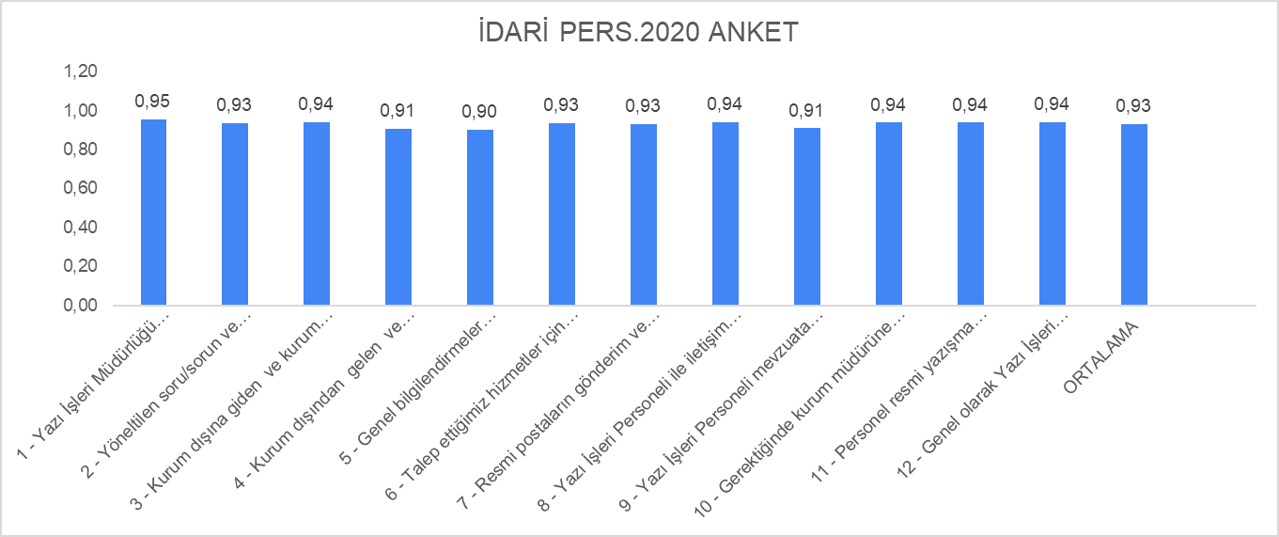

Slide 12
DÜZELTİCİ FAALİYETLER

Slide 13
DÜZELTİCİ FAALİYETLER

Slide 14
GELEN ŞİKAYETLER VE SONUÇLARI
2020 yılına ait şikayet bulunmamaktadır

Slide 15
İÇ DENETİMLER

Slide 16
DEĞİŞİKLİKLERİN YÖNETİMİ

Slide 17

SÜREKLİ İYİLEŞTİRME ÖNERİLERİ
Rutin aralıklarla kalite koordinatörlüğünce kalite temsilcileri ile toplantılar planlanması ve bu toplantılarda karşılaşılan sorunlara ortak çözümler üretilerek, yoruma açık kapı bırakılmadan süreçlerin yürütülmesi sürekli iyileştirmeye katkı sağlanacağı düşünülmektedir.

